Slide 1
Στήριξη και κίνηση
Για ποιο λόγο είναι απαραίτητη η μετακίνηση των οργανισμών.
Ποιος είναι ο μηχανισμός στήριξης στα φυτά.
Με ποιον τρόπο κινούνται οι μονοκύτταροι οργανισμοί.
Τι εξυπηρετεί ο εξωτερικός σκελετός τα ασπόνδυλα.
Ποια είναι τα κοινά χαρακτηριστικά στον σκελετό των σπονδυλωτών.
Πώς μετακινούνται τα σπονδυλωτά στην ξηρά, στο νερό και στον αέρα.
Ποια είναι τα είδη του μυϊκού ιστού.
Πώς η άσκηση επηρεάζει τη φυσική κατάσταση του ανθρώπινου οργανισμού.

Slide 2
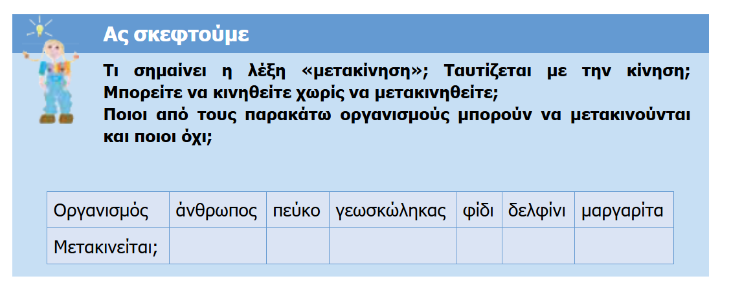
Η κίνηση δεν είναι εύκολο να παρατηρηθεί στα φυτά, είναι όμως χαρακτηριστική ιδιότητα των ζώων, τα οποία μπορούν να κινούνται αλλά και να μετακινούνται. Η δυνατότητα της μετακίνησης διευκολύνει τις προσπάθειες των ζώων για αναπαραγωγή, εξασφάλιση τροφής ή αποφυγή των εχθρών.

Slide 3
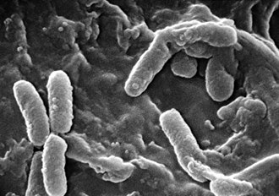
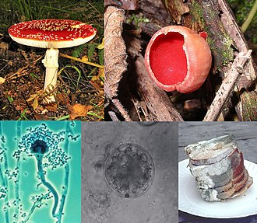
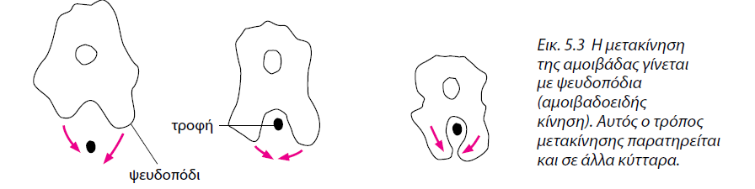
Στήριξη και κίνηση στους μονοκύτταρους οργανισμούς
https://vimeo.com/198306563?fl=pl&fe=vl
τι ειναι μονοκύτταρος οργανισμός;
- ο οργανισμος που αποτελείται από ένα μόνο κύτταρο.
- π.χ. βακτήρια, μύκητες
Μετακινούνται με:
- ψευδοπόδια
- μαστίγια
- βλεφαρίδες

Slide 4
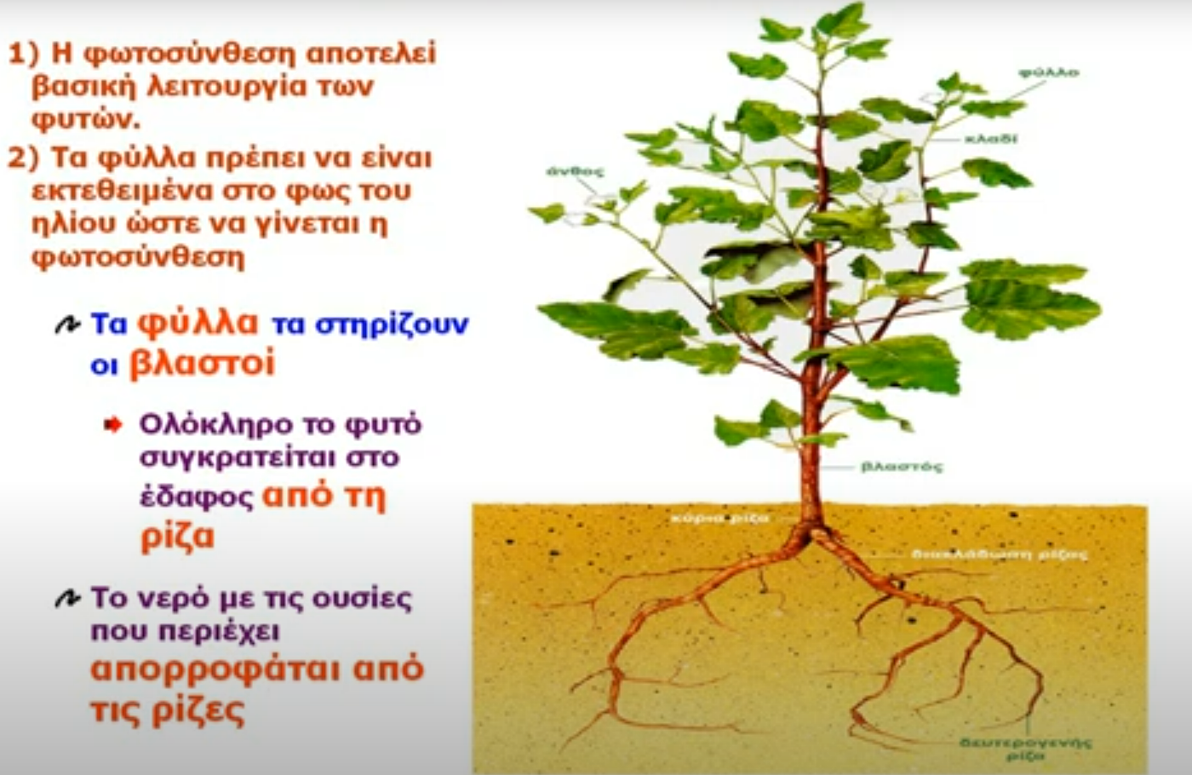
Η στήριξη στα φυτά

Slide 5
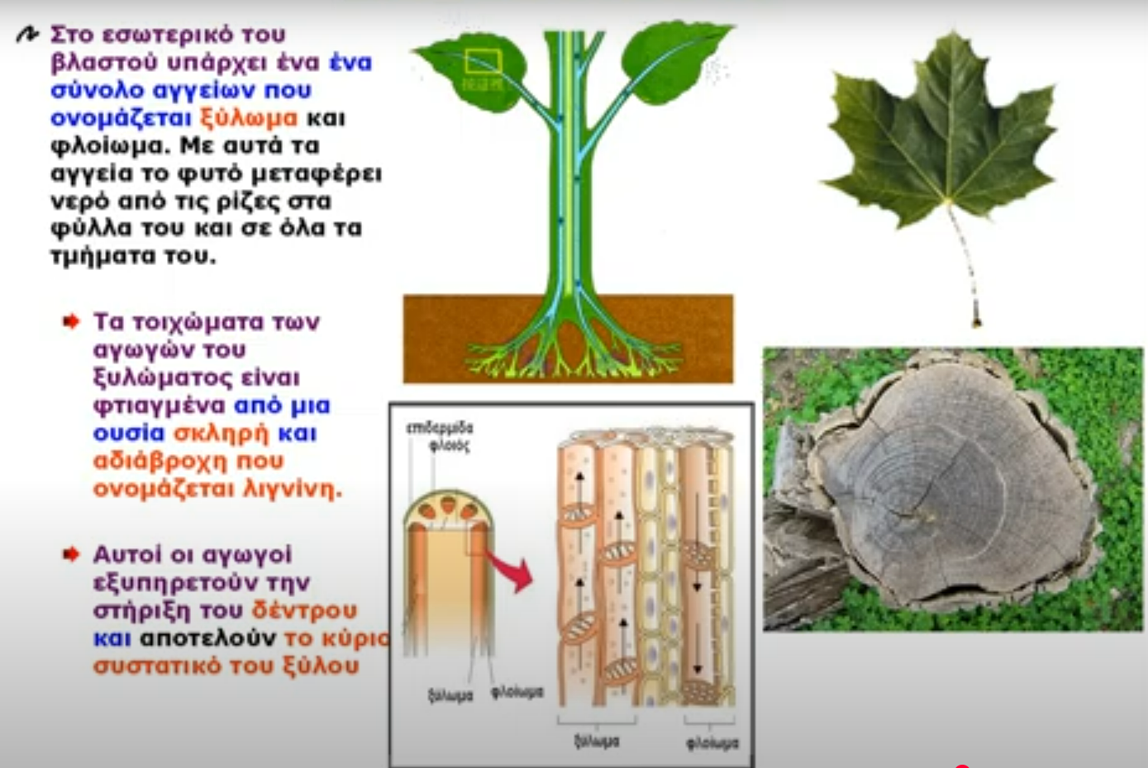
Η στήριξη στα φυτά
Εικ. 5.4 Στον κορμό του δέντρου τα κύτταρα του ξυλώματος είναι νεκρά. Έχει μείνει μόνο το κυτταρικό τους τοίχωμα.
Χάρη όμως στον τρόπο που είναι τοποθετημένα, το ένα κοντά στο άλλο, συγκροτούν τα αγγεία και παρέχουν στήριξη στο δέντρο
Το ξύλωμα (ή xylem) μεταφέρει νερό και ανόργανα άλατα από τις ρίζες προς τα φύλλα, ενώ το φλοίωμα (ή phloem) μεταφέρει τα σάκχαρα και τις άλλες οργανικές ουσίες που παράγονται στα φύλλα (μέσω φωτοσύνθεσης) προς όλες τις άλλες περιοχές του φυτού, όπως οι ρίζες

Slide 6
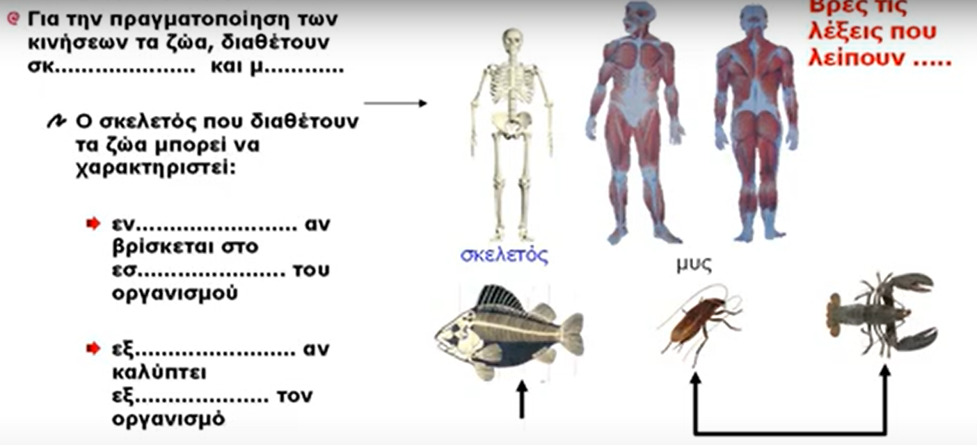

Slide 7
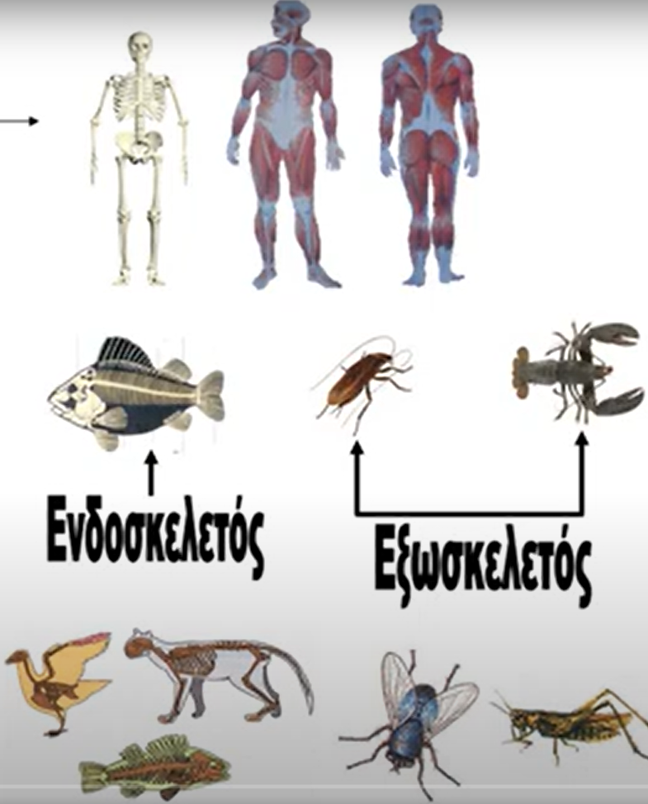
Αρα...
Για την πραγματοποίηση των κινήσεων, ο άνθρωπος, όπως και άλλα ζώα, διαθέτει σκελετό και μυς. Στα ζώα που διαθέτουν σκελετό, αυτός μπορεί:
• να βρίσκεται στο εσωτερικό του οργανισμού (ενδοσκελετός) ή
• να καλύπτει εξωτερικά τον οργανισμό (εξωσκελετός).
Σε κάθε περίπτωση, ο σκελετός αυτός, εκτός από την κίνηση, προστατεύει, υποστηρίζει και διατηρεί το σχήμα του σώματος των ζώων.
Στα ασπόνδυλα ο εξωσκελετός βοηθά επιπλέον στη διατήρηση της υγρασίας του σώματός τους. Σε μια κατηγορία ασπονδύλων, τα αρθρόποδα, ο εξωσκελετός είναι αρθρωτός, έτσι ώστε να
επιτρέπονται οι κινήσεις.

Slide 8
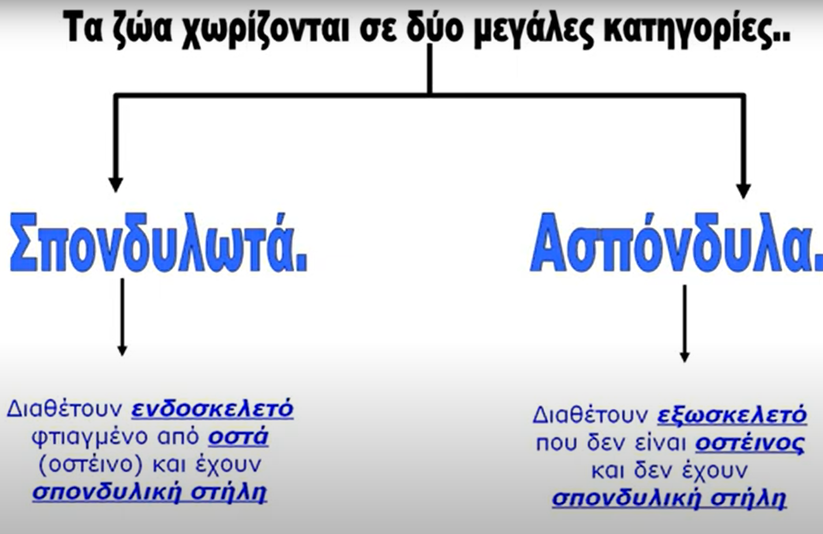
Τα ασπόνδυλα αποτελούν τη μεγαλύτερη ζωική ομάδα, με πάνω από 1.000.000 είδη παγκοσμίως. Ορισμένα από τα πιο γνωστά ασπόνδυλα είναι τα έντομα, οι αράχνες, οι σκορπιοί, οι σκώληκες, τα σαλιγκάρια (χερσαία και υδρόβια), αλλά και οι συγγενείς τους στη θάλασσα (σουπιές, καλαμάρια και χταπόδια), τα καβούρια, οι αχινοί, οι μέδουσες, οι σπόγγοι, τα κοράλλια.
Στην κατηγορία αυτή περιλαμβάνονται όλοι εκείνοι οι οργανισμοί που φέρουν σπονδυλική στήλη όπως είναι: τα ψάρια, τα αμφίβια, τα ερπετά, τα πτηνά και τα θηλαστικα. Εκτός της σπονδυλικής στήλης ιδιαίτερο μάλιστα γνώρισμα αυτών των οργανισμών είναι η ύπαρξη γνάθου.

Slide 9
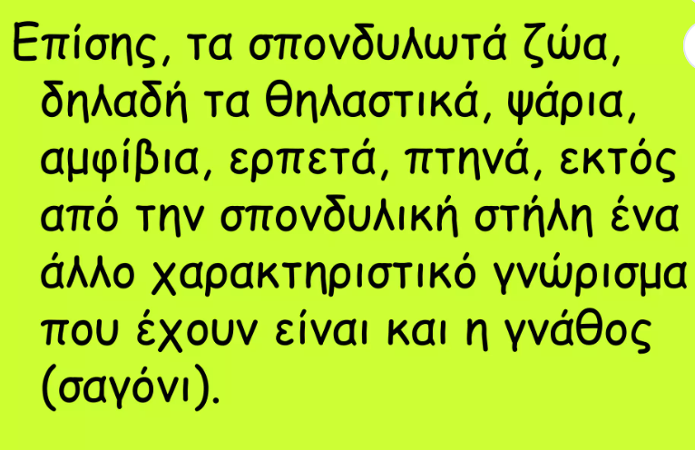
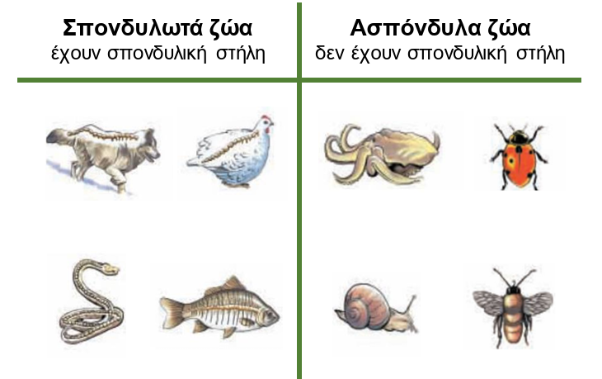
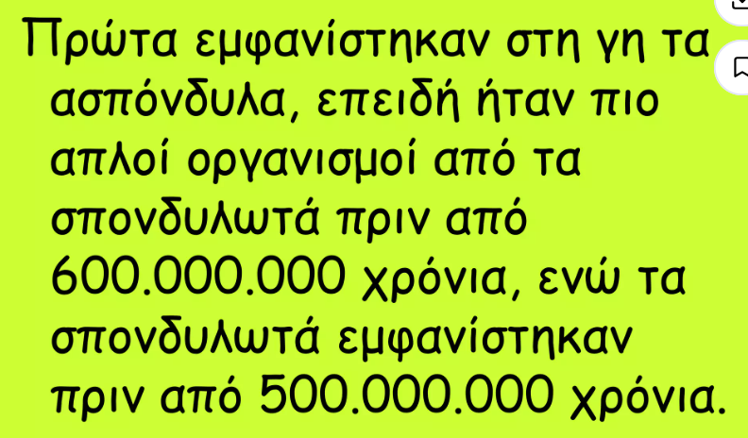

Slide 10
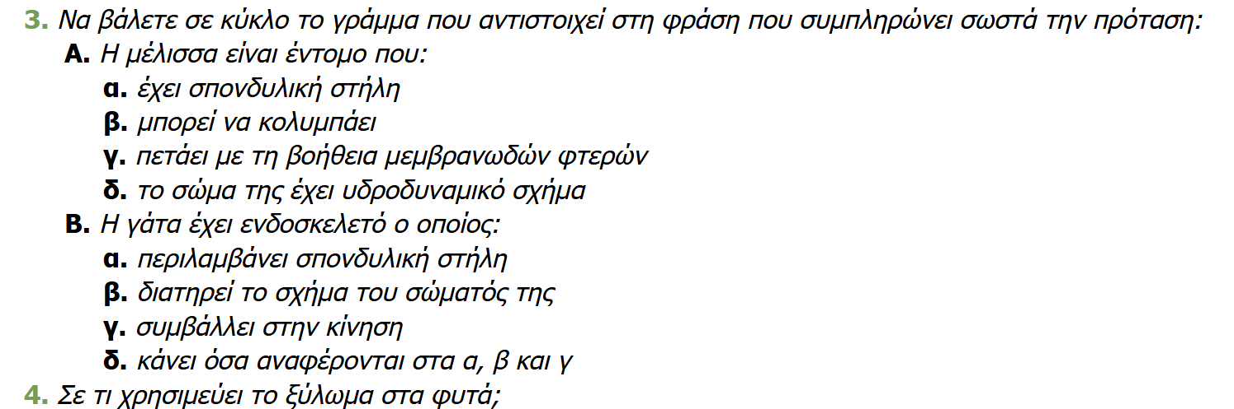
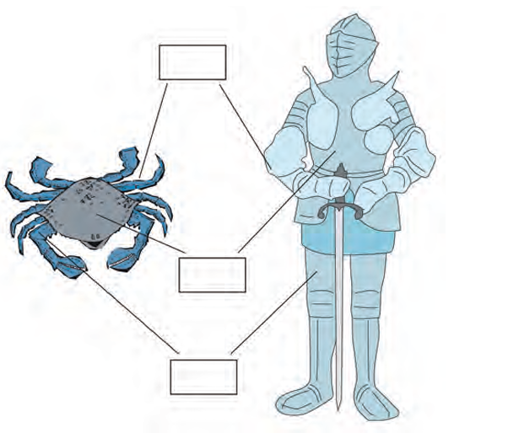
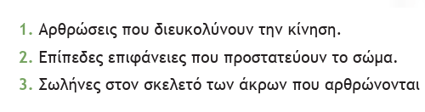


Slide 11
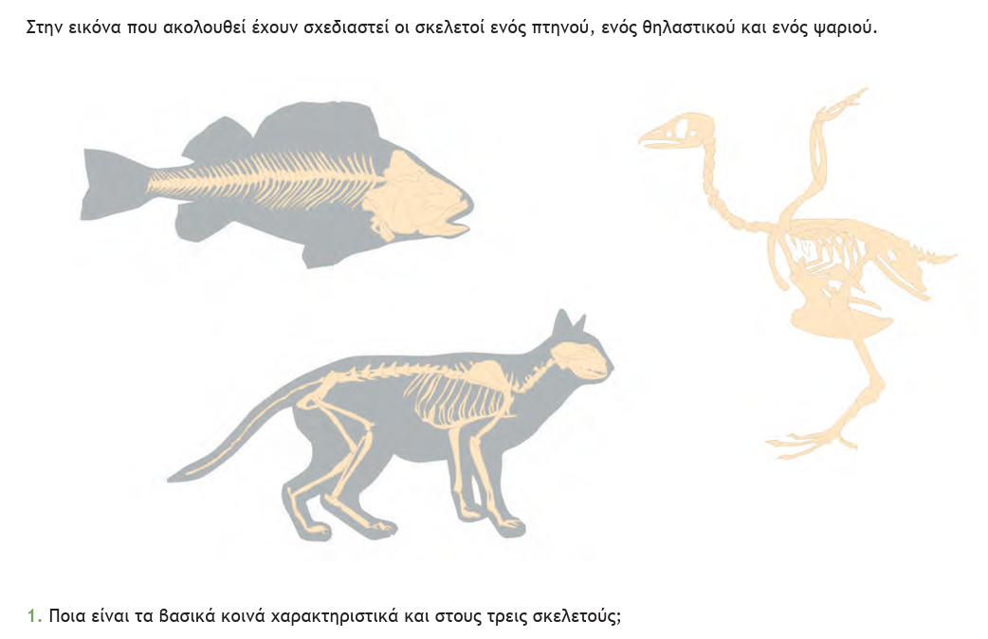

Slide 12
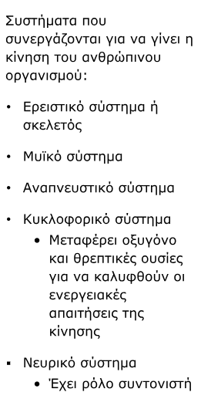
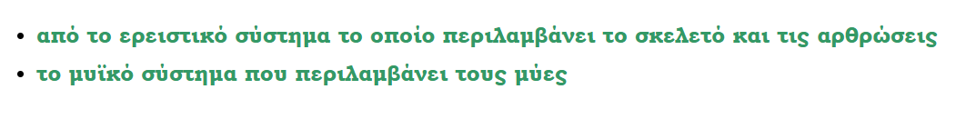
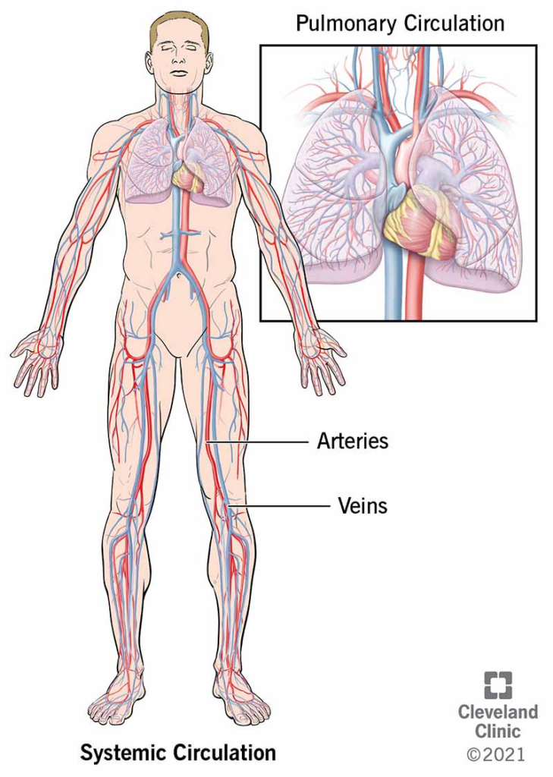
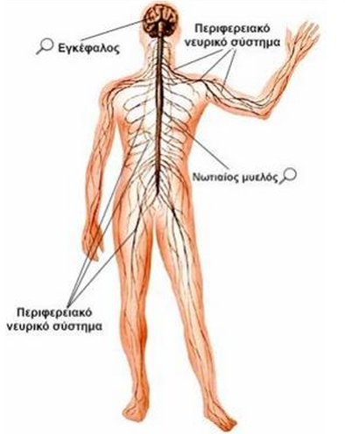
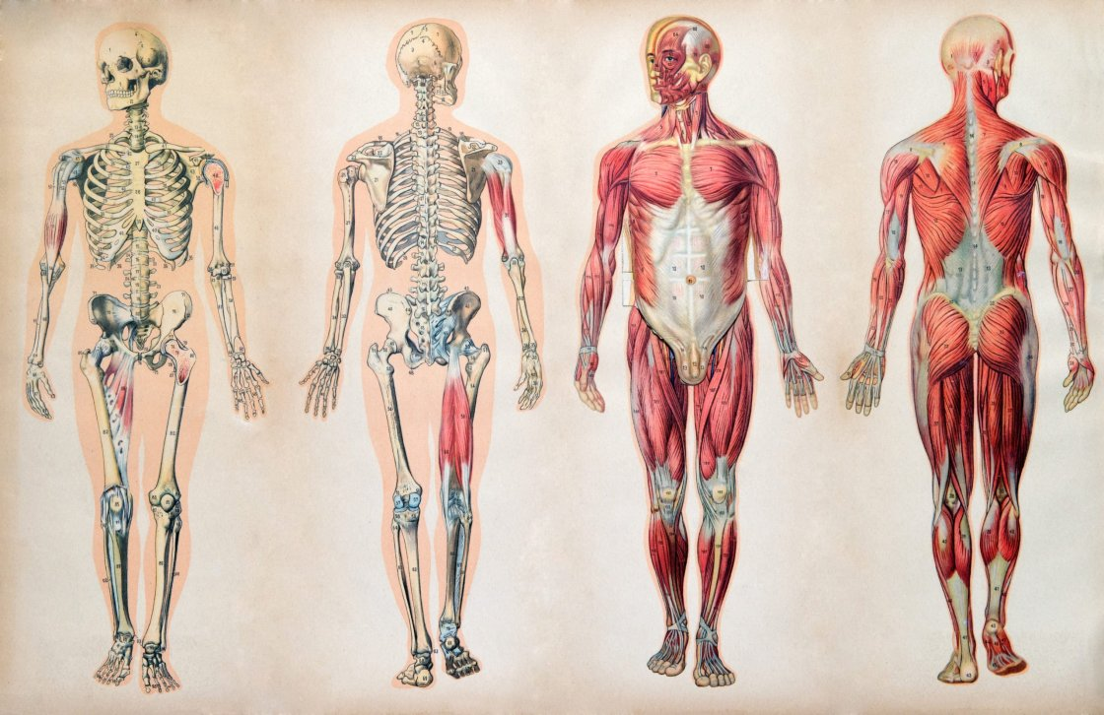
Το μυοσκελετικό σύστημα του ανθρώπου
Είναι υπεύθυνο για την στήριξη αλλά και την ηθελημένη κίνηση στο ανθρώπινο σώμα. Για να κινηθεί ο άνθρωπος χρειάζεται η συνεργασία του σκελετού και των μυών.
Το μυοσκελετικό σύστημα του ανθρώπου αποτελείται:

Slide 13
Στις παρακάτω ερωτήσεις να βάλετε σε κύκλο το γράμμα που αντιστοιχεί στην σωστή απάντηση
1. ποιο από τα επόμενα συστήματα δεν έχει ιδιαίτερη σχέση με τις κινήσεις του σώματος
α. το ανανευστικό β. το κυκλοφορικό γ. το νευρικό δ. το ουροποιητικό
2. ποιο από τα επόμενα δεν συμμετέχει στην εκτέλεση των κινήσεων
α. ο σκελετός β. το κυκλοφορικό γ. το νευρικό δ. οι μύες
3. ο συντονισμός των κινήσεων γίνεται από
α. τους μύες β. το νευρικό σύστημα γ. τα οστά δ. όλα τα προηγούμενα
4. ποια είναι τα δυο κύρια τμήματα του σκελετού του ανθρώπου
α. ο σκελετός του κορμού και ο σκελετός των άκρων
β. ο σκελετός του θώρακα και ο σκελετός των άκρων
γ. ο σκελετός των άνω άκρων και ο σκελετός των κάτω άκρων
δ. η σπονδυλική στήλη και τα άνω και κάτω άκρα

Slide 14
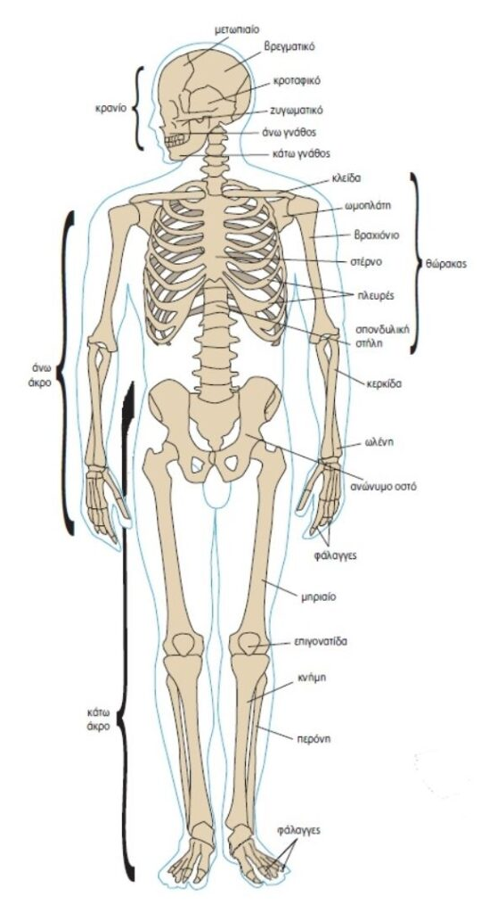
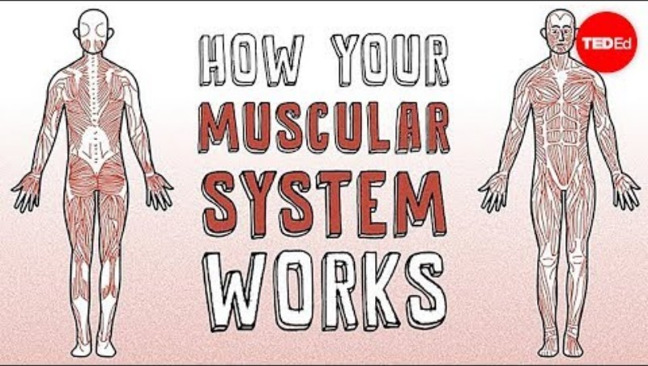
Ο σκελετός του ανθρώπου
Ο σκελετός του ανθρώπου αποτελείται από 206 διαφορετικά οστά. Διακρίνεται σε:
σκελετό του κορμού, που περιλαμβάνει 80 οστά και αποτελείται από το κρανίο, τον θώρακα και τη σπονδυλική στήλη
σκελετό των άκρων, που περιλαμβάνει 126 οστά και αποτελείται από τον σκελετό των άνω και κάτω άκρων.

Slide 15
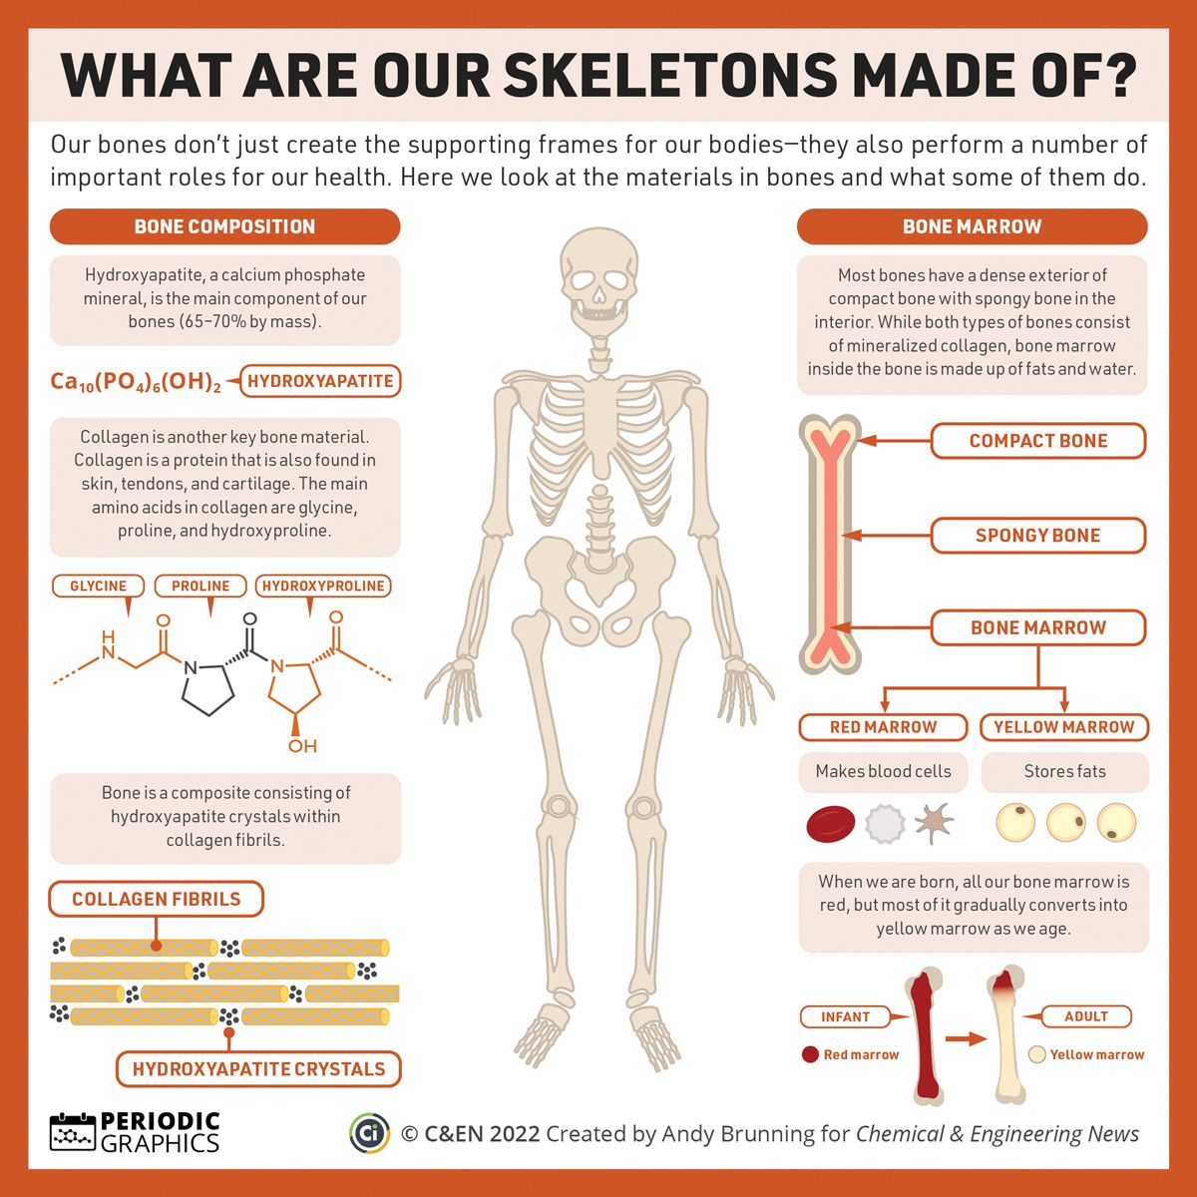



Τα οστά έχουν ένα σκληρό και πυκνό εξωτερικό περίβλημα, γνωστό ως φλοιώδες οστό, που προστατεύει το σπογγώδες οστό στο εσωτερικό του.
Υδροξυαπατίτης: αποτελεί το 65-70% της μάζας των οστών. Υπεύθυνο για τη σκληρότητα και την αντοχή των οστών.
Κολλαγόνο: πρωτεϊνη που προσδίδει ελαστικότητα και συνοχή στα οστά.
Μυελός των οστών: Βρίσκεται στο σπογγώδες οστό, με τον ερυθρό μυελό να παράγει αιμοσφαίρια και τον ωχρό μυελό να αποθηκεύει λίπος.
Σύνθετο υλικό που αποτελείται από ίνες κολλαγόνου που ενσωματώνονται στο πλέγμα των αλάτων.

Slide 16
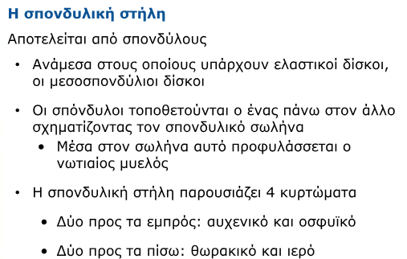
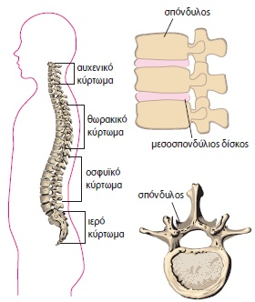
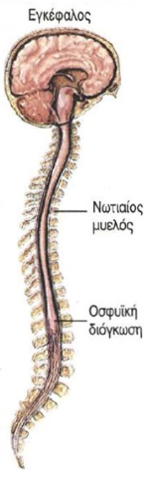
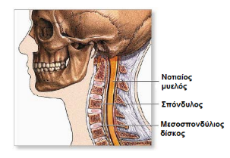
Το σχήμα της σπονδυλικής στήλης και ο τρόπος άρθρωσης των σπονδύλων τη βοηθούν να συγκρατεί το βάρος του σώματος και να είναι ευλύγιστη.
Ο νωτιαίος μυελός είναι μια μακριά, λεπτή σωληνοειδής δέσμη νευρικών κυττάρων που προεξέχει από τον εγκέφαλο και προστατεύεται μέσα στη σπονδυλική στήλη. Αποτελεί βασική μονάδα του κεντρικού νευρικού συστήματος.

Slide 17
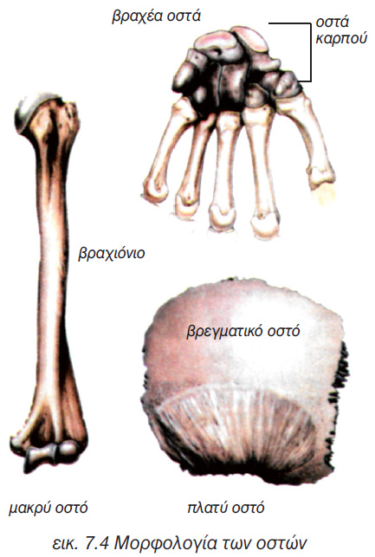
Τα οστά
• Τα οστά ανάλογα με τη μορφολογία τους διακρίνονται σε μακρά, πλατιά και βραχέα.
Τα μακρά οστά συναντώνται κυρίως στα άκρα. (βραχιόνιο, μηριαίο), ενώ τα πλατιά οστά σχηματίζουν την κρανιακή κοιλότητα (μετωπιαίο, ινιακό) και τη λεκάνη (ανώνυμα οστά). Τα βραχέα συναντώνται στη σπονδυλική στήλη (σπόνδυλοι) και στο άκρο χέρι και πόδι.
Τα επιμήκη οστά έχουν δύο άκρα που λέγονται επιφύσεις, ενώ το μεταξύ τους κυλινδρικό τμήμα είναι η διάφυση.

Slide 18
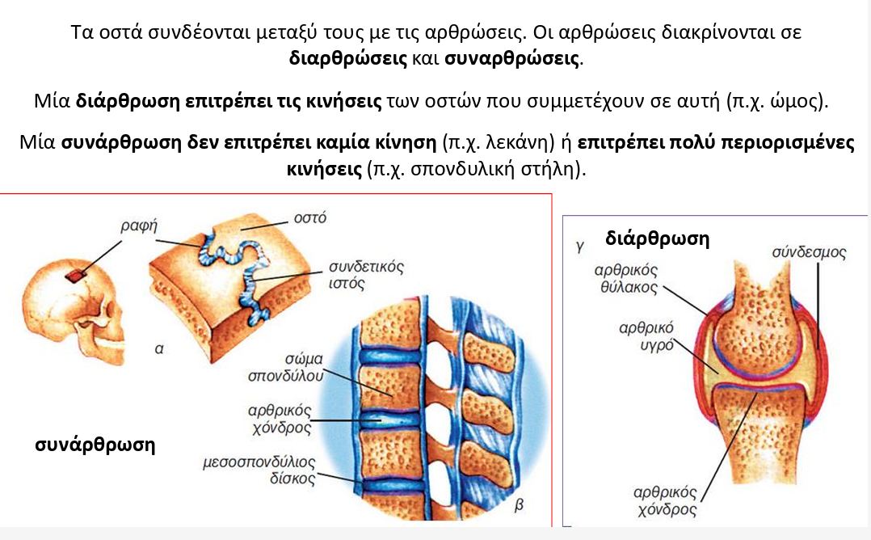
Στη συνάρθρωση, η κίνηση είναι ανεπαίσθητη. Παίζει σπουδαίο ρόλο στη σταθερότητα του σκελετού. Π.χ. Ινώδεις αρθρώσεις (οστά του κρανίου).
Οι αρθρώσεις
Στη διάρθρωση τα οστά συγκρατούνται με τη βοήθεια συνδέσμων και περιβάλλονται από ένα σάκο, τον αρθρικό θύλακα.
Κινούνται χωρίς να τρίβονται χάρη στο αρθρικό υγρό.
Οι επιφάνειες επαφής καλύπτονται από τον αρθρικό χόνδρο.

Slide 19
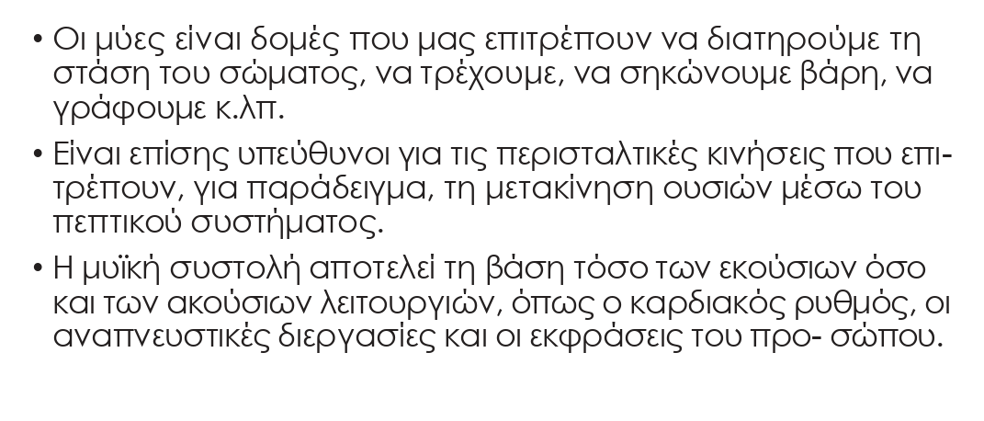
Οι μύες

Slide 20
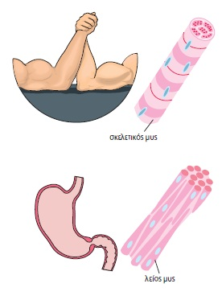
Οι μύες διακρίνονται σε σκελετικούς, λείους και στον καρδιακό.
Οι σκελετικοί μύες λειτουργούν με τη θέλησή μας. Διαθέτουν τένοντες με τους οποίους προσφύονται στα οστά. Συνήθως λειτουργούν κατά ζεύγη. Ανάλογα με την κίνηση, όταν ο ένας συστέλλεται, ο άλλος χαλαρώνει, με αποτέλεσμα να κινούν τα οστά.
Οι λείοι μύες λειτουργούν ανεξάρτητα από τη θέλησή μας. Εξυπηρετούν κινήσεις όπως, για παράδειγμα, κινήσεις των τοιχωμάτων του στομάχου και του εντέρου.
Ο καρδιακός μυς συναντάται μόνο στην καρδιά. Λειτουργεί και αυτός ανεξάρτητα από τη θέλησή μας, αλλά έχει διαφορετική δομή από αυτή των λείων μυών.

Slide 21
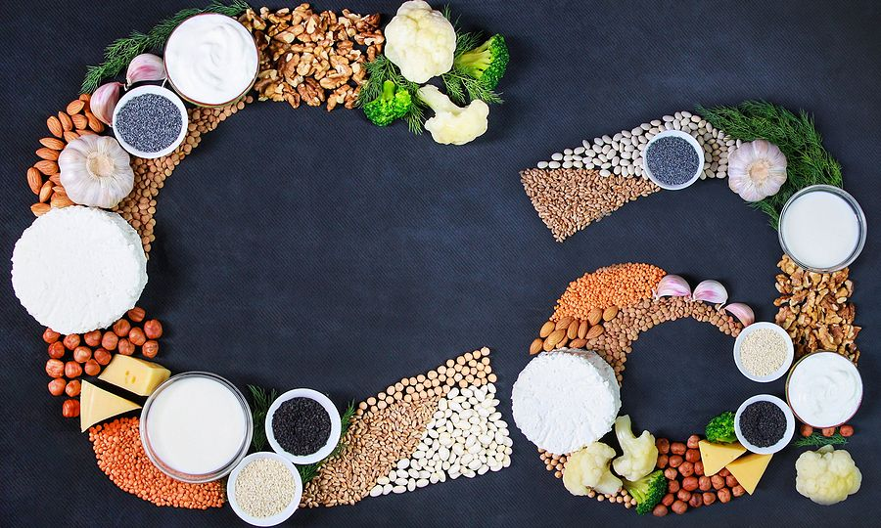
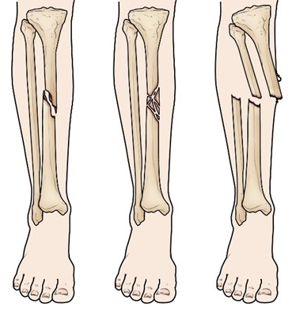
Μυοσκελετικό σύστημα και υγεία
Διατροφή: πρέπει να περιλαμβάνει ασβέστιο και βιταμίνη D (γάλα, γαλακτοκομικά προϊόντα και αυγά). Βιταμίνη D μπορεί να συνθέσει και ο οργανισμός μας με τη βοήθεια της ηλιακής ακτινοβολίας.
Φυσική άσκηση: Όταν ασκούμαστε τακτικά, οι μύες μας αποκτούν μεγαλύτερη αντοχή και λειτουργούν καλύτερα. Σε αντίθετη περίπτωση, οι μύες ατροφούν και οι αρθρώσεις γίνονται δύσκαμπτες.
ΒΛΑΒΕΣ ΣΚΕΛΕΤΟΥ
Κάταγμα: το σπάσιμο των οστών.
Διάστρεμμα (στραμπούληγμα): η κάκωση των ιστών μιας άρθρωσης (στον σύνδεσμο ή στον θύλακα), χωρίς την απομάκρυνση των αρθρούμενων οστών.
Εξάρθρωση: η πιο σοβαρή βλάβη μιας άρθρωσης, κατά την οποία έχουμε και απομάκρυνση των αρθρούμενων οστών.

Slide 22
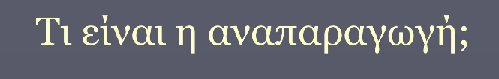
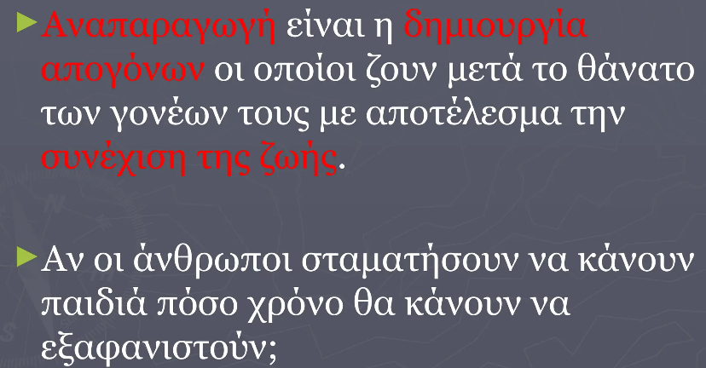

Slide 23
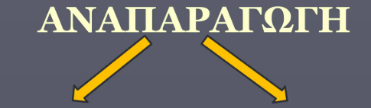
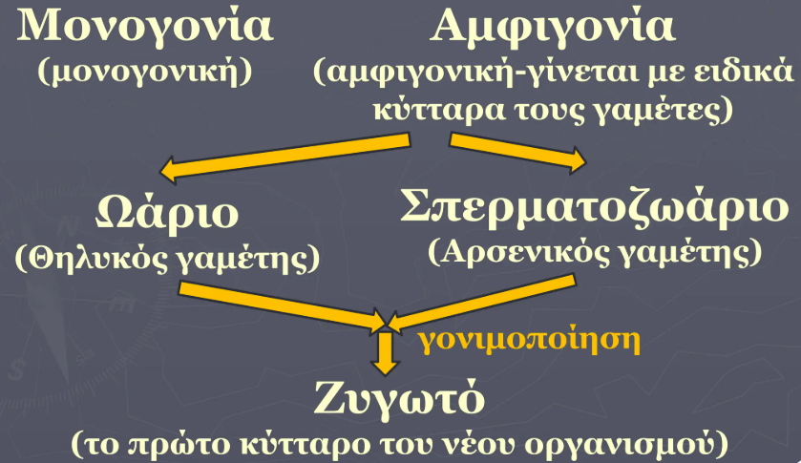

Slide 24
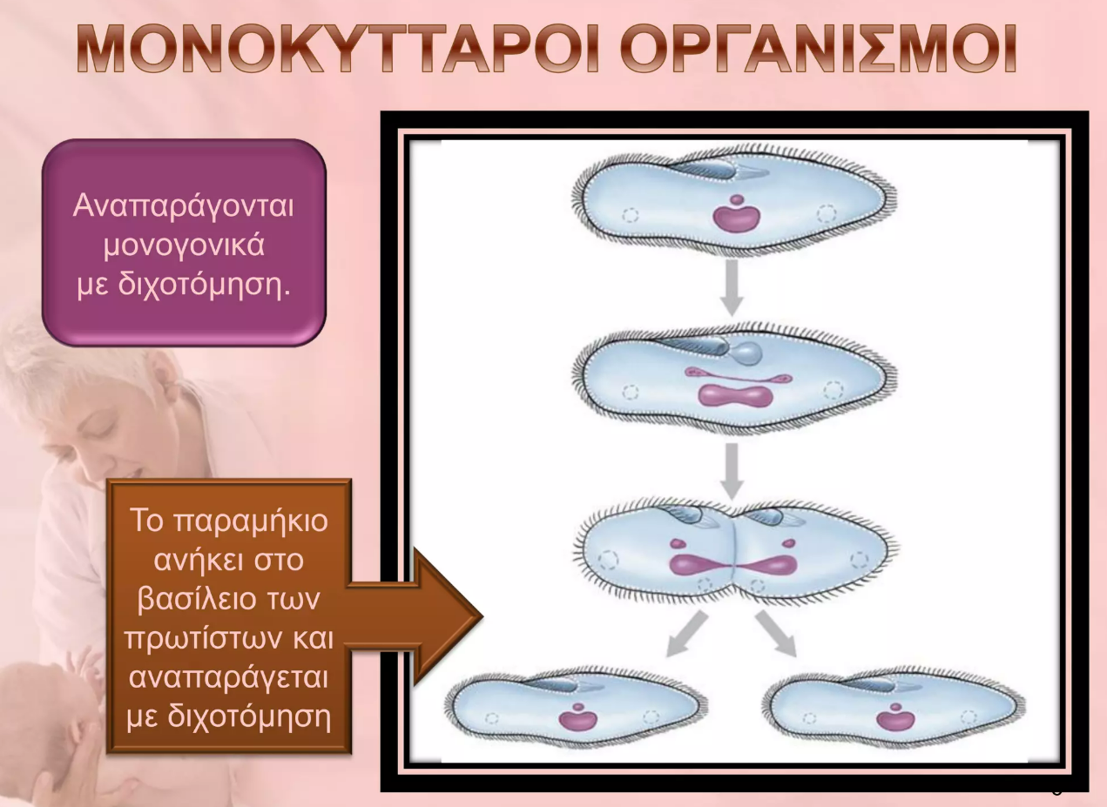

Slide 25
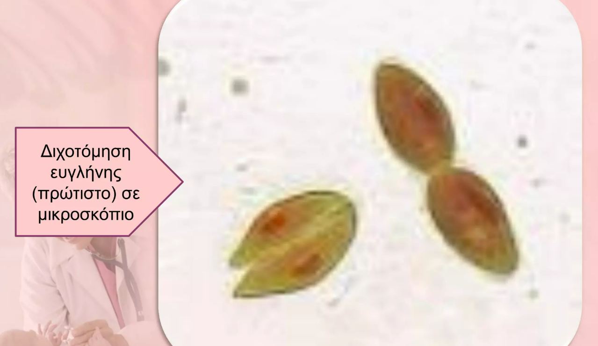
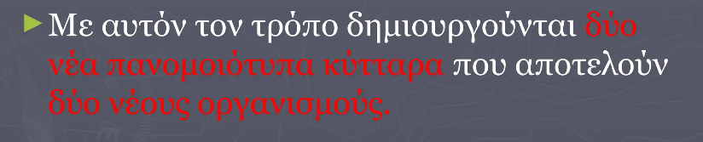

Slide 26
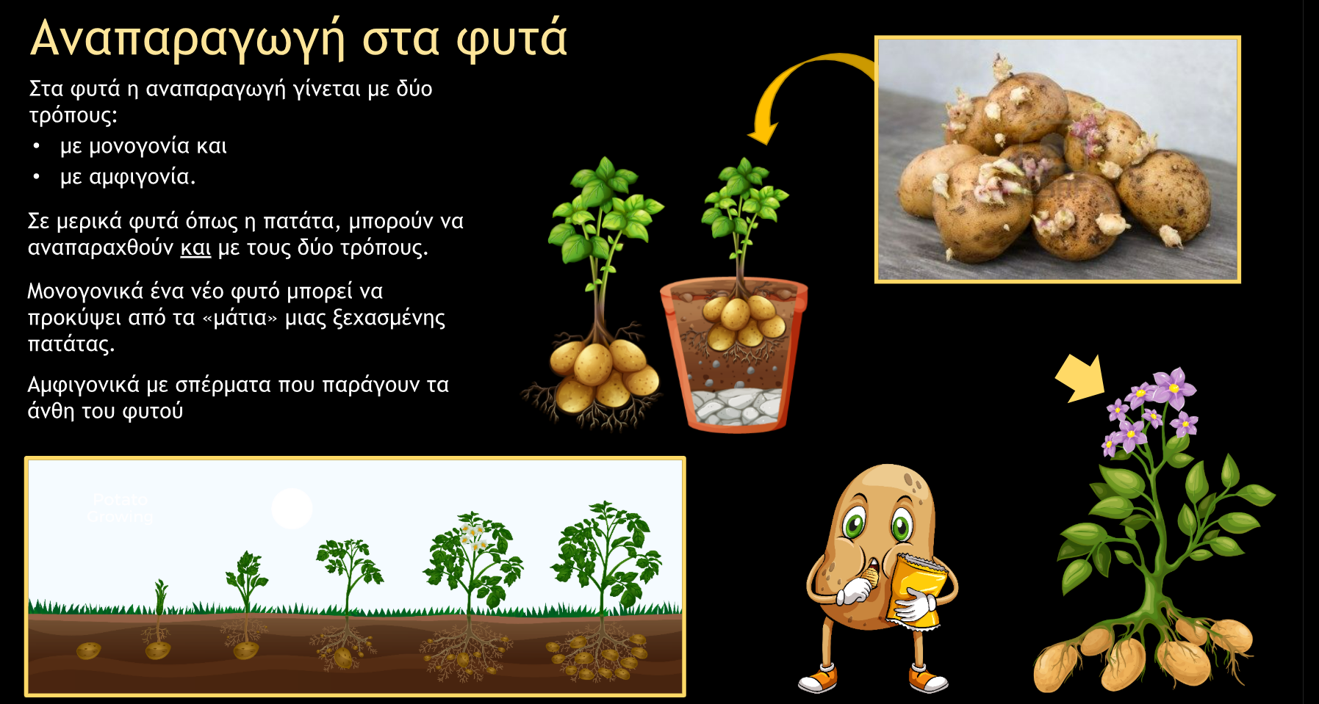

Slide 27
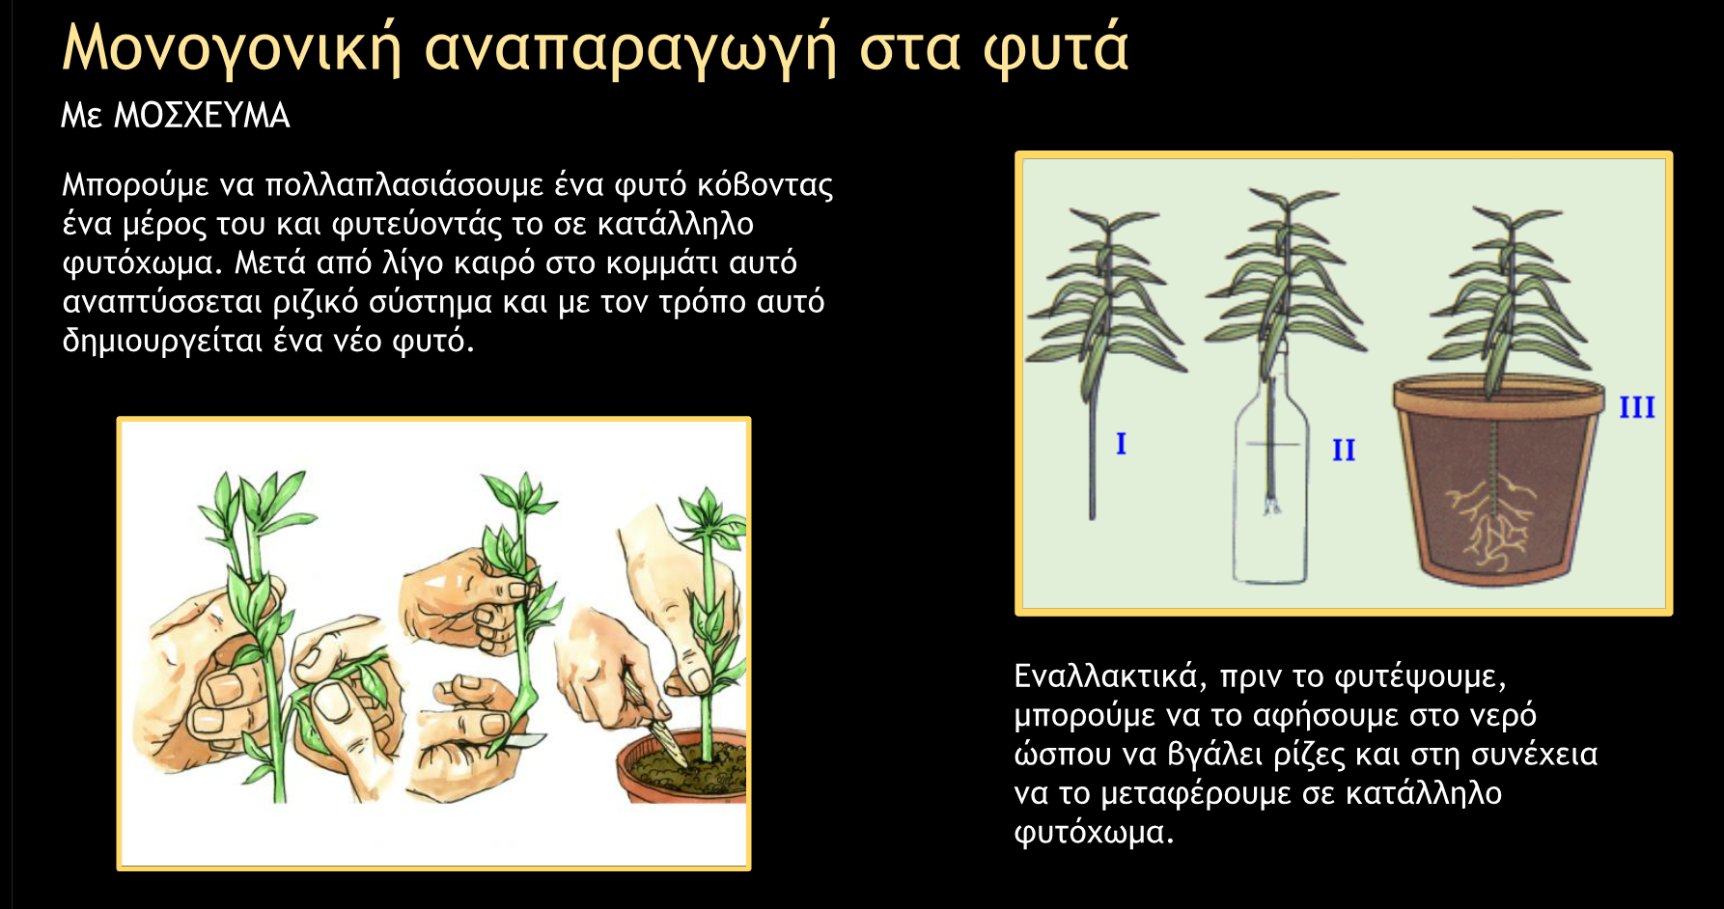

Slide 28
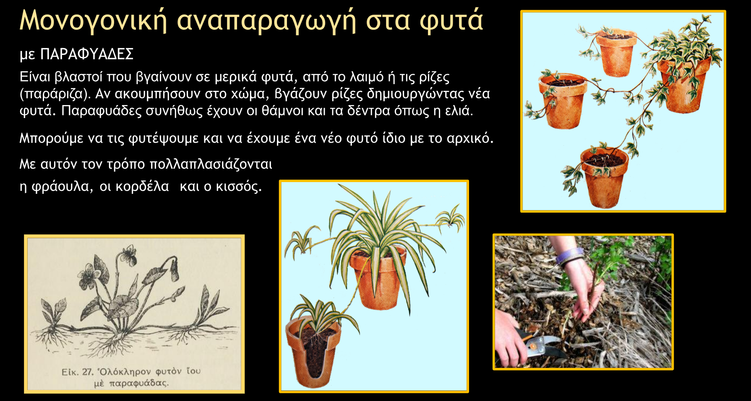

Slide 29
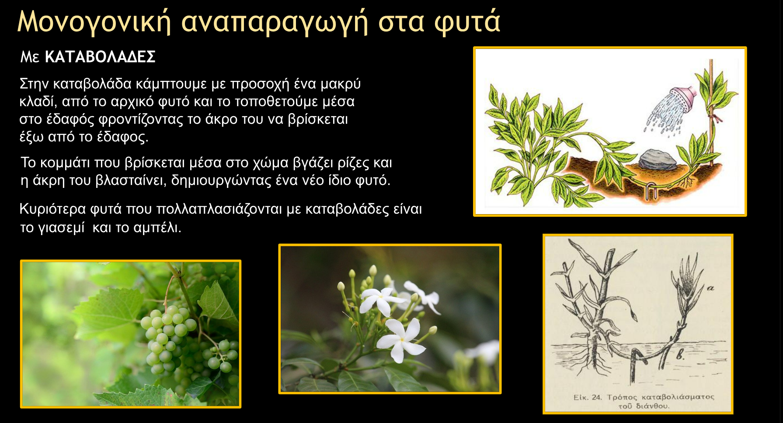

Slide 30


Slide 31
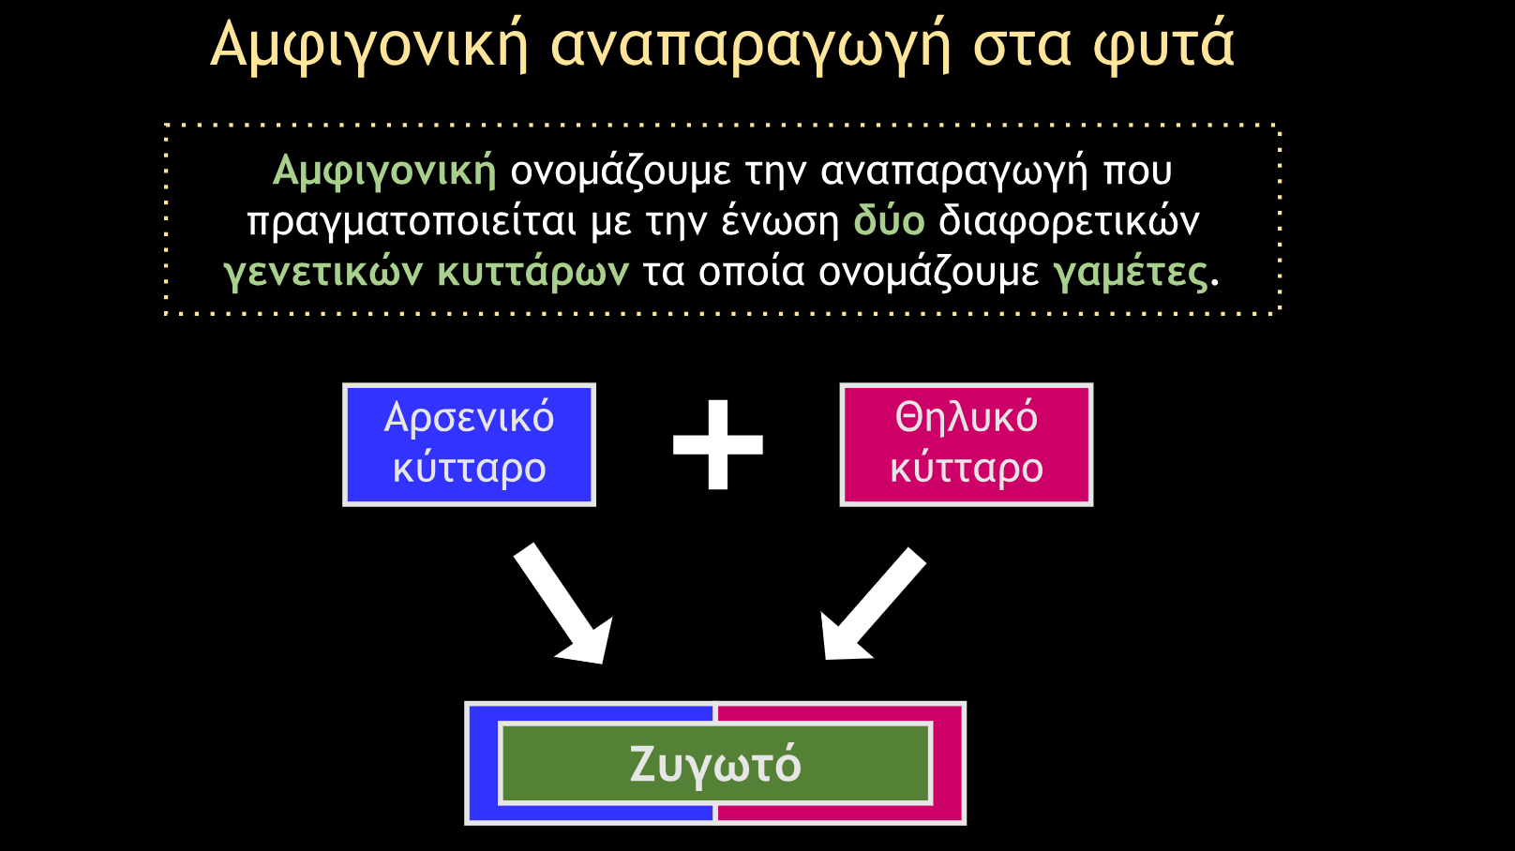

Slide 32


Slide 33
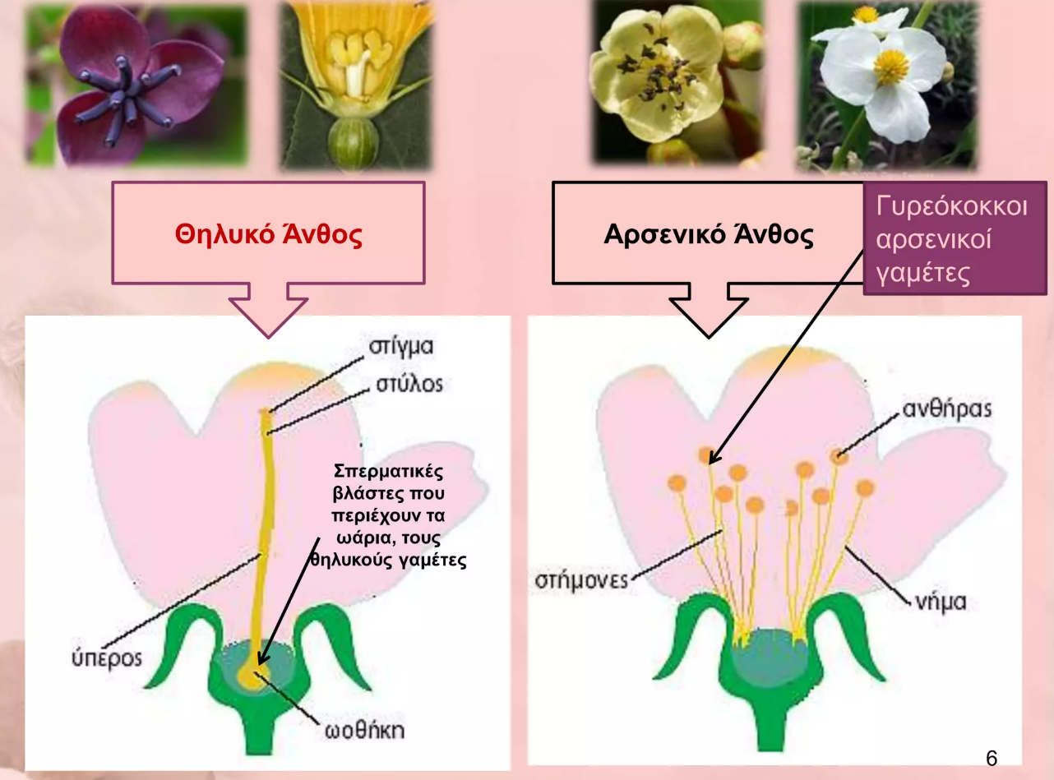

Slide 34
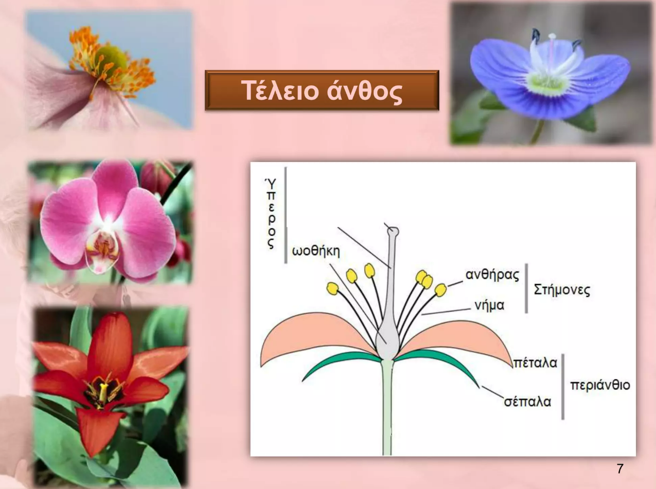

Slide 35
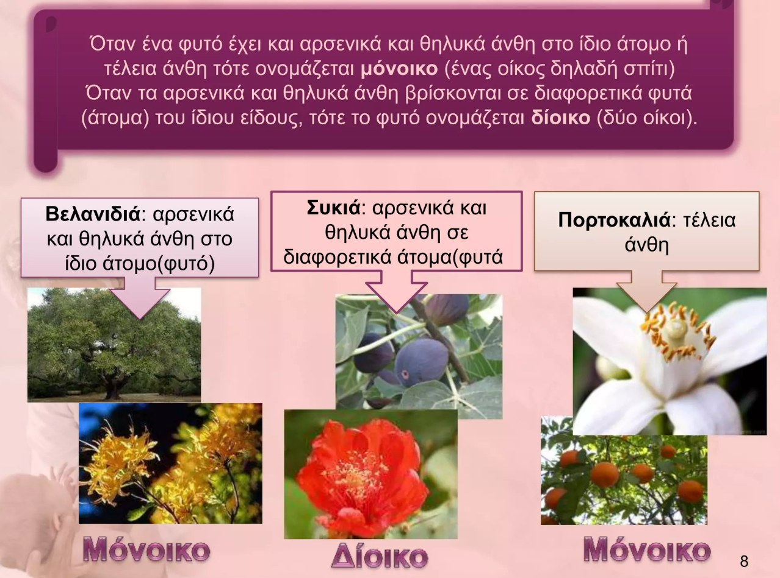

Slide 36
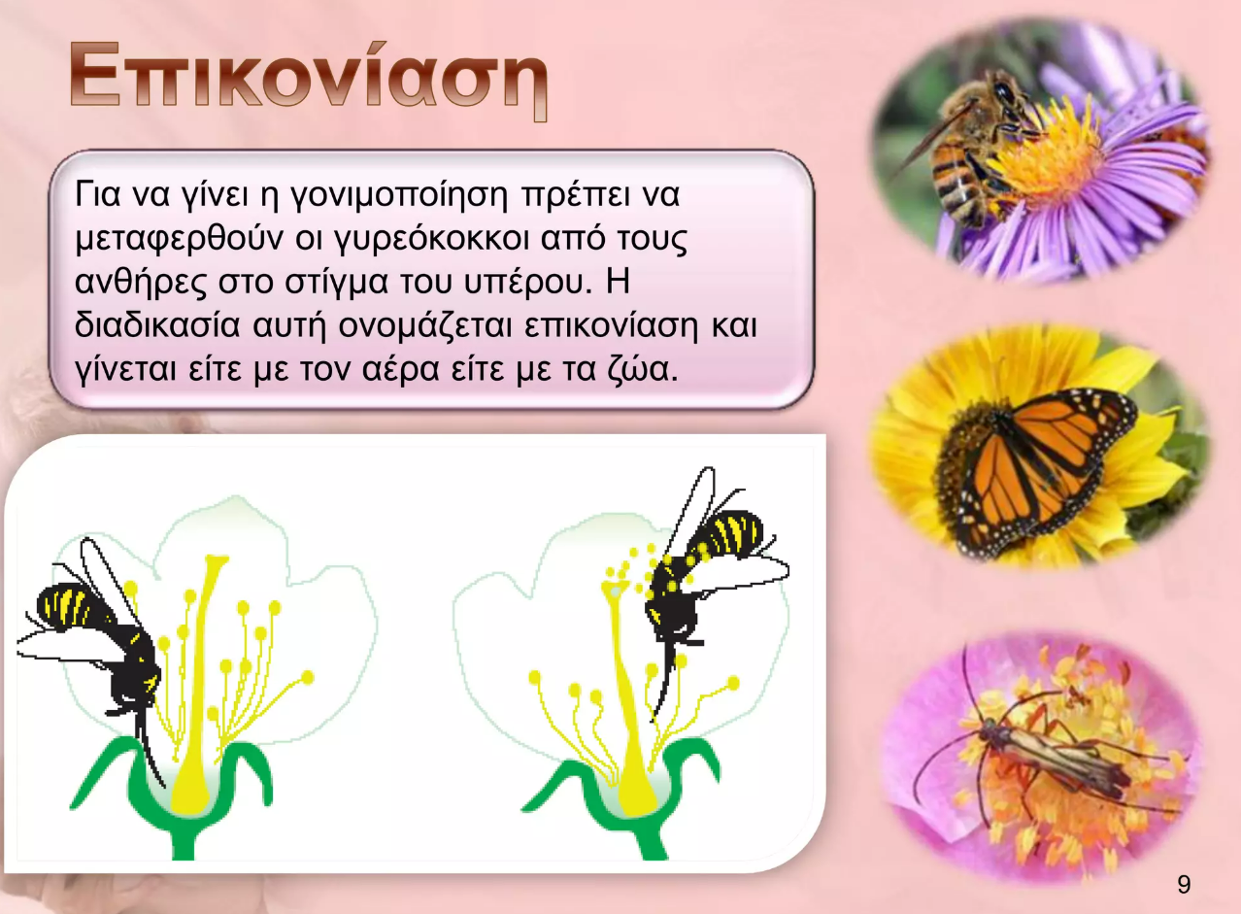

Slide 37


Slide 38


Slide 39


Slide 40



Slide 41

Αμφιγονία ή αμφιγονική αναπαραγωγή.
Είναι η αναπαραγωγή που γίνεται με το ζευγάρωμα ανάμεσα σε άτομα διαφορετικού φύλου, αρσενικού και θηλυκού.
Τα άτομα αυτά παράγουν εξειδικευμένα κύτταρα, τους γαμέτες που είναι τα ωάρια και τα σπερματοζωάρια.
Τα ωάρια παράγονται από τα θηλυκά άτομα και τα σπερματοζωάρια από τα αρσενικά.
Οι γαμέτες ενώνονται με μία διαδικασία που ονομάζεται γονιμοποίηση.
Σχματίζεται το πρώτο κύτταρο του νέου ορανισμού, το ζυγωτό.

Slide 42



Slide 43



Slide 44


Slide 45


Slide 46


Slide 47



Slide 48

Άσκηση 1: Να σημειώσετε ποιες από τις παρακάτω προτάσεις είναι σωστές και ποιες λάθος.
Το σπερματοζωάριο είναι μεγάλο σε μέγεθος και δεν μετακινείται.
Τα θηλαστικά είναι ζωοτόκα.
Ο καρχαρίας γεννά μικρά άρα ανήκει στα ζωοτόκα.
Όταν στο ίδιο άτομο συνυπάρχουν και αρσενικό και θηλυκό αναπαραγωγικό σύστημα ,τα ζώα λέγονται ερμαφρόδιτα.
Στα ψάρια η γονιμοποίηση είναι εξωτερική.

Slide 49
Άσκηση 2: Να αντιστοιχίσετε τους τρόπους αναπαραγωγής με τους οργανισμούς που σας δίνονται.
1.ψάρια 2.οχιά 3.σαλιγκάρι 4.σκύλος 5.πουλιά 6.βάτραχος 7.ύδρα 8.καγκουρώ
Τα θηλυκά εναποθέτουν χιλιάδες αυγά σε μία περιοχή και τα αρσενικά αφήνουν σπερματοζωάρια που τα γονιμοποιούν.
Το έμβρυο αναπτύσσεται στην μήτρα του θηλυκού για λίγο και συνεχίζει την ανάπτυξή του σε ένα σάκο στην κοιλιά της μητέρας του, τον μάρσιπο.
Αναπαράγεται με εκβλάστηση .
Η γονιμοποίηση γίνεται εξωτερικά και από τα αυγά γεννιούνται γυρίνοι που μεταμορφώνονται αργότερα σε ώριμα άτομα.
Κρατάει τα αυγά στο σώμα της ,ώσπου να εκκολαφθούν, οπότε από το σώμα βγαίνουν τα μικρά της, (ωοζωοτοκία).
Το έμβρυο αναπτύσσεται στο σώμα του θηλυκού και μετά την γέννα θηλάζει τα μικρά.
Είναι ερμαφρόδιτο και γεννάει αυγά.
Γεννάει αυγά και μέσα βρίσκεται το έμβρυο .Όταν αναπτυχθεί ο νεοσσός σπάζει το κέλυφος με το ράμφος του και βγαίνει έξω.

Slide 50


Slide 51


Slide 52

Από την ωρίμανση ενός ωαρίου μέχρι την ωρίμανση του επόμενου, σε περίπτωση που δεν συμβεί γονιμοποίηση, συμπληρώνεται ένας κύκλος, που ονομάζεται έμμηνος κύκλος. Ο κύκλος αυτός διαρκεί περίπου 28 ημέρες. Οι επιστήμονες θεωρούν ως 1η ημέρα του κύκλου την ημέρα έναρξης της έμμηνης ρήσης (περιόδου).

Slide 53

Από τη γονιμοποίηση στη γέννηση
Η είσοδος των σπερματοζωαρίων στον κόλπο της γυναίκας γίνεται με τη σεξουαλική επαφή. Τα 200-300 εκατομμύρια σπερματοζωάρια που απελευθερώνονται κατά την εκσπερμάτωση αρχίζουν ένα ταξίδι, με σκοπό να φτάσουν στις σάλπιγγες και να γονιμοποιήσουν το ωάριο. Αμέσως μετά τη γονιμοποίηση σχηματίζεται μία μεμβράνη γύρω από το γονιμοποιημένο ωάριο και παρεμποδίζεται η είσοδος άλλων σπερματοζωαρίων.
Σταδιακά σχηματίζεται μια μάζα κυττάρων, η οποία, όταν φτάσει στη μήτρα, εμφυτεύεται στο ενδομήτριο. Η κύηση (εγκυμοσύνη) έχει αρχίσει. Τα παχιά τοιχώματα του ενδομητρίου είναι πλούσια σε αιμοφόρα αγγεία και βοηθούν την ανάπτυξη του εμβρύου.

Slide 54


Slide 55



Slide 56

Μετά από εννέα περίπου μήνες κύησης, το έμβρυο παίρνει την κατάλληλη θέση και είναι έτοιμο για τον τοκετό, δηλαδή την έξοδό του από τη μήτρα. Ο αμνιακός σάκος σπάει, αποβάλλεται το αμνιακό υγρό και, με συσπάσεις της μήτρας, το έμβρυο ωθείται έξω από το σώμα της μητέρας.

Slide 57

Όσο διαρκεί η κύηση, η ανάπτυξη του εμβρύου αλλά και η υγεία της εγκύου επηρεάζονται από:
Α. Περιβαλλοντικούς παράγοντες. Η ρύπανση του ατμοσφαιρικού αέρα, τα φυτοφάρμακα, τα χημικά πρόσθετα στα τρόφιμα κ.α.
Β. Παράγοντες που έχουν σχέση με τον τρόπο ζωής της μέλλουσας μητέρας. Η έγκυος δεν πρέπει να καπνίζει, να καταναλώνει αλκοολούχα ποτά και φάρμακα που δεν έχει συστήσει ο γιατρός. Η ισορροπημένη διατροφή και η φυσική άσκηση συντελούν στη φυσιολογική ανάπτυξη του εμβρύου και στην καλή υγεία της εγκύου.
Μετά τον τοκετό αρχίζει η παραγωγή και η έκκριση γάλακτος από τους μαστικούς αδένες, που βρίσκονται στο στήθος της γυναίκας. Ο θηλασμός είναι πολύ σημαντικός για την υγεία και την ομαλή ανάπτυξη του βρέφους.
1.Όσο περισσότερο θηλάζει το βρέφος, τόσο αυξάνεται η έκκριση γάλακτος. 2.Όταν διακοπεί ο θηλασμός, μετά από λίγες ημέρες σταματά και η έκκριση γάλακτος.
Το μητρικό γάλα περιέχει
θρεπτικές ουσίες και αντισώματα που προστατεύουν το βρέφος από παθογόνα μικρόβια. Επιπλέον, συμβάλλει στην ανάπτυξη συναισθηματικού δεσμού μεταξύ μητέρας και βρέφους.

Slide 58


Slide 59


Slide 60
Να συμπληρώσετε τα κενά με την κατάλληλη λέξη:
Τα ανώριμα ωάρια βρίσκονται στις __________________ των γυναικών, ενώ τα σπερματοζωάρια παράγονται συνεχώς στους ______________ των ανδρών κατά τη διάρκεια της εφηβείας και μετά. Το _____________ είναι το πρώτο κύτταρο του ζωντανού οργανισμού που δημιουργείται όταν το ωάριο γονιμοποιηθεί από το σπερματοζωάριο. Η κύηση ξεκινάει όταν το έμβρυο εμφυτευτεί στα τοιχώματα της _____________.
2. Να απαντήσετε τις παρακάτω εωτήσεις:
α) Σε ποια ηλικία περίπου αρχίζει η έμμηνος ρήση στις γυναίκες;
β) Τι ακριβώς αποβάλλεται με την έμμηνο ρήση και γιατί συμβαίνει αυτό;
γ) Ο πλακούντας και ο ομφάλιος λώρος συνδέουν το έμβρυο με το κυκλοφορικό σύστημα της μητέρας. Σε τι βοηθάει αυτό;
δ) Για ποιο λόγο η μητέρα δεν πρέπει να καπνίζει κατά τη διάρκεια της κύησης;

